Slide 1

DASAR DASAR
TEKNIK KETENAGALISTRIKAN
HUKUM KIRCHOFF
DAN APLIKASINYA
Oleh M. Nur Fauzi Ibrahim, S.Pd.
NIP 19930829 201903 1 011

Slide 2
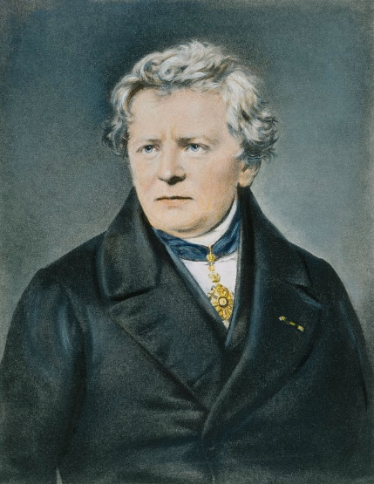
Pretest Hukum Ohm
Bagaimana Bunyi Hukum Ohm?
Bagaimana cara menghitung arus jika diketahui tegangan dan tahanan?
Bagaimana nilai tahanan pada rangkaian seri?
Bagaimana cara menghitung tegangan jika diketahui arus dan tahanan?
Bagaimana nilai tahanan pada rangkaian paralel?
Notes:
Setelah penjelasan materi diberikan latihan soal yang agak banyak, siswa diminta maju mengerjakan
Latihan soal dapat diberikan dengan memberi nilai resistor sesuai dengan nomer absen agar setiap individu berbeda

Slide 3
Tujuan Pembelajaran
Membuktikan konsep hukum Kirchhoff I dan II melalui simulasi dengan tepat
Menganalisa hasil penerapan hukum kirchoff dalam rangkaian seri, parallel, dan campuran
1
3
Menghitung besar tegangan dan arus yang mengalir pada rangkaian berdasarkan hukum kirchoff
4
Mengukur besar arus dan tegangan yang mengali pada rangkaian
2
Notes:
Setelah penjelasan materi diberikan latihan soal yang agak banyak, siswa diminta maju mengerjakan
Latihan soal dapat diberikan dengan memberi nilai resistor sesuai dengan nomer absen agar setiap individu berbeda

Slide 4
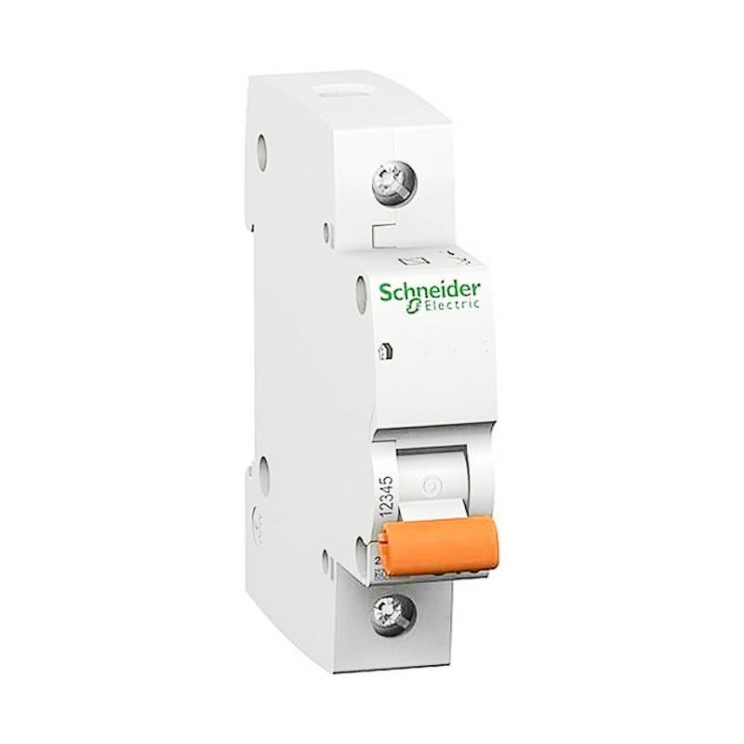
Masalah 1
Ada yang tau ini apa?
Ada yang pernah mengalami trip/njeglek dirumah?

Slide 5

Perhatikan Video Berikut

Slide 6
Apa yang menyebabkan MCB TRIP ketika menambah beban listrik?

Slide 7
Kegiatan 1 : Masalah
Pada sebuah rumah semula terpasang MCB 4A dan terhubung dengan beberapa beban.
Seiring berjalan waktu pemilik rumah melakukan penambahan beban listrik berupa peralatan rumah tangga. Suatu saat menambahkan beban yang terhubung MCB pada kWh meter “Trip”. Bagaimana hal tersebut bisa terjadi?

Slide 8
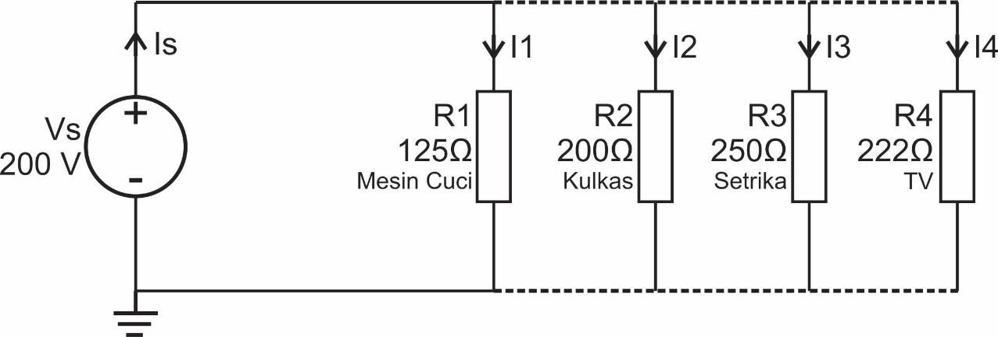
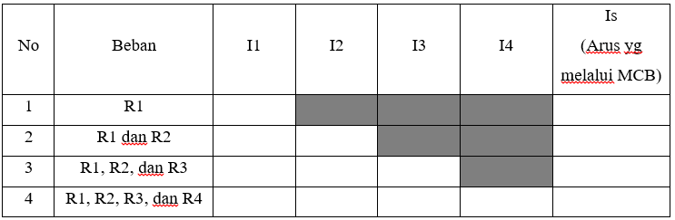
Kegiatan 1.1 : Simulasi

Slide 9
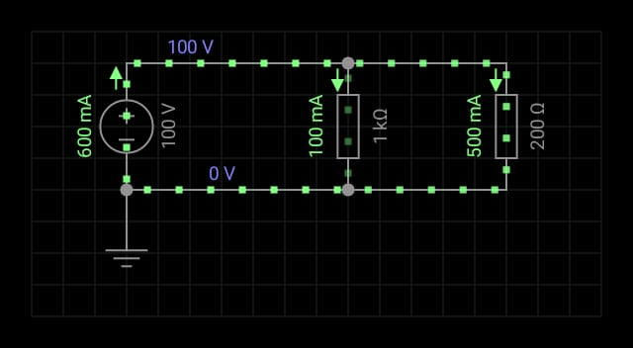
Kegiatan 1 : Cara Membaca Simulasi
Is
Vs
I1
100mA = 0,1 A
I2

Slide 10
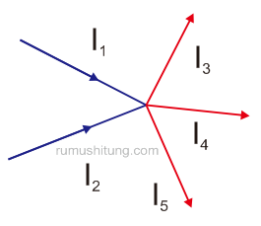
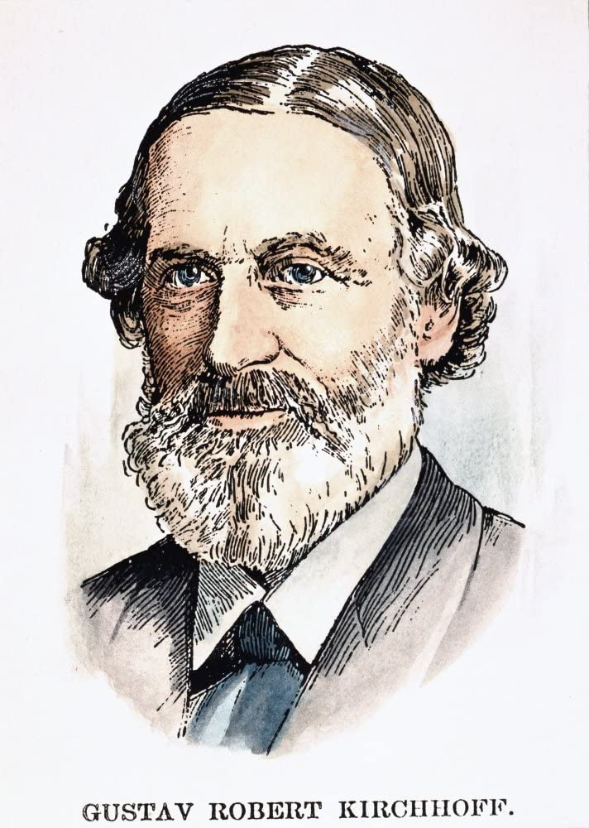
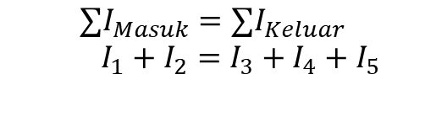
HUKUM KIRCHOFF I
Ditemukan oleh seorang fisikawan Jerman bernama Gustav Robert Kirchhoff
$$∑I_{Masuk}=∑I_{Keluar}$$
$$I_{1}+I_{2}=I_{3}+I_{4}+I_{5}$$
Hukum Kirchoff 1 berbunyi:
Jumlah kuat arus listrik yang masuk ke suatu titik cabang akan sama dengan jumlah kuat arus listrik yang meninggalkan titik itu
Disebut Juga
Hukum Arus Kirchoff
(Kirchoff Current Law)
Notes:
Setelah penjelasan materi diberikan latihan soal yang agak banyak, siswa diminta maju mengerjakan
Latihan soal dapat diberikan dengan memberi nilai resistor sesuai dengan nomer absen agar setiap individu berbeda

Slide 11
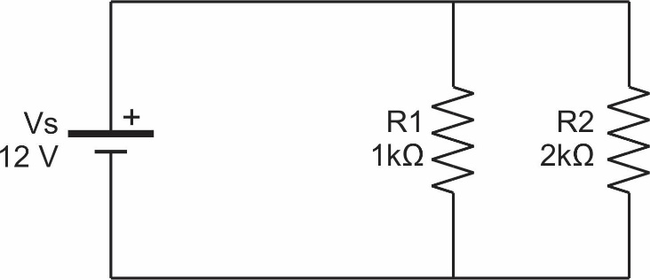
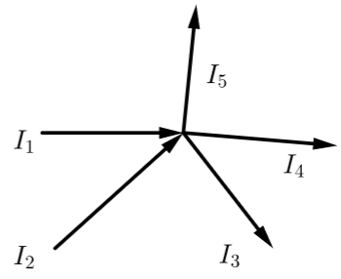
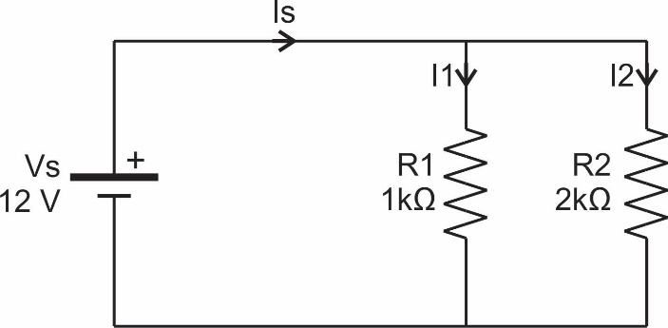
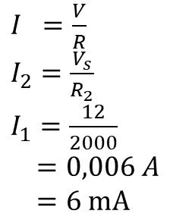
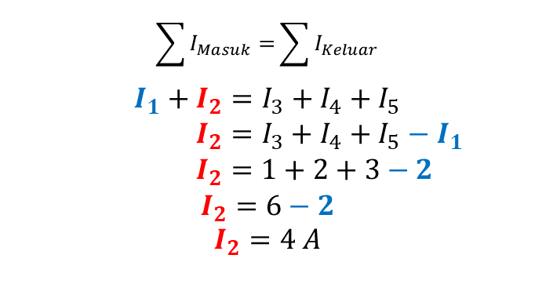
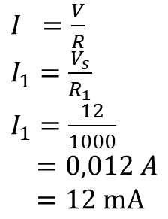
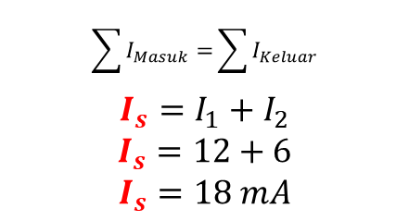
Contoh Permasalahan Hukum Kirchoff I
2. Perhatikan gambar rangkaian berikut ini
Berapakah besar arus yang mengalir dari sumber dan ke masing – masing resistor?
1. Perhatikan gambar aliran arus listrik berikut ini
Jika I1 = 2 A
I3 = 1 A
I4 = 2 A
I5 = 3 A
Berapakah nilai I2?
Jawab :
a. Menentukan arah arus
b. Menentukan nilai I2
$I =\frac{V}{R}$
$I_{2}=\frac{V_{s}}{R_{2}}$
$I_{1}=\frac{12}{2000}$
$=0,006 A$
$=6 mA$
Jawab :
Diket : Imasuk ➔ I1 = 2A, I2 = ….?
Ikeluar ➔ I3 = 1 A, I4 = 2A, I5 =3 A
Jawab :
b. Menentukan nilai I1 (Hukum Ohm)
$I =\frac{V}{R}$
$I_{1}=\frac{V_{s}}{R_{1}}$
$I_{1}=\frac{12}{1000}$
$=0,012 A$
$=12 mA$
$$\sum{I_{Masuk}=}\sum{I_{Keluar}}$$
$$I_{1}+I_{2}=I_{3}+I_{4}+I_{5}$$
$I_{2}=I_{3}+I_{4}+I_{5}−I_{1}$
$I_{2}=1+2+3−2$
$$I_{2}=6−2$$
$$I_{2}=4 A$$
c. Menentukan Is (Kirchoff I)
$$\sum{I_{Masuk}=}\sum{I_{Keluar}}$$
$$I_{s}=I_{1}+I_{2}$$
$$I_{s}=12+6$$
$$I_{s}=18 mA$$
Notes:
Setelah penjelasan materi diberikan latihan soal yang agak banyak, siswa diminta maju mengerjakan
Latihan soal dapat diberikan dengan memberi nilai resistor sesuai dengan nomer absen agar setiap individu berbeda

Slide 12

KEGIATAN 2
Ada yang tau lampu hias ini?
Mengapa kecerahannya bisa
berubah-ubah (terang redup)?

Slide 13

Perhatikan Video Berikut

Slide 14
Apa yang menyebabkan Lampu LED berubah kecerahannya?

Slide 15
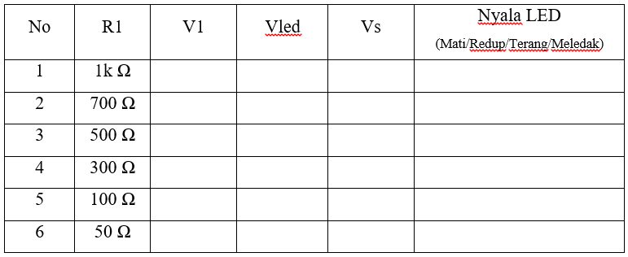
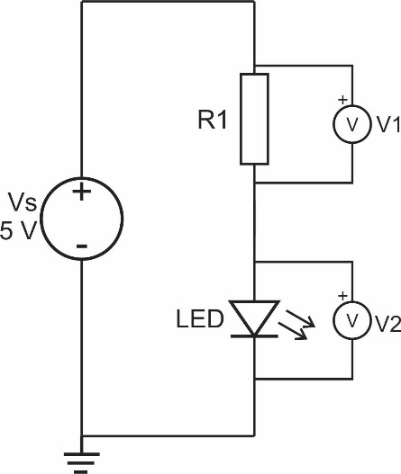
Kegiatan 2 : Simulasi

Slide 16
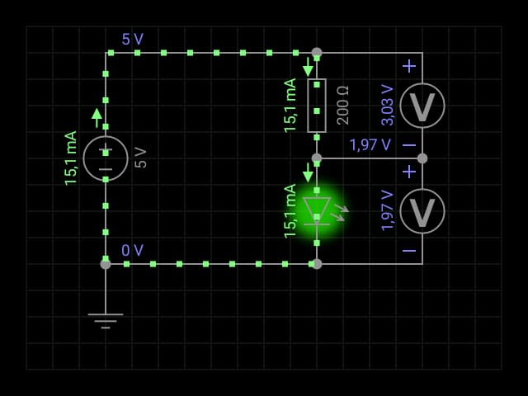
Kegiatan 2 : Cara Membaca Simulasi
V1
Vs
Vled

Slide 17
SELAMAT BEKERJA
JANGAN LUPA PRESENTASI

Slide 18
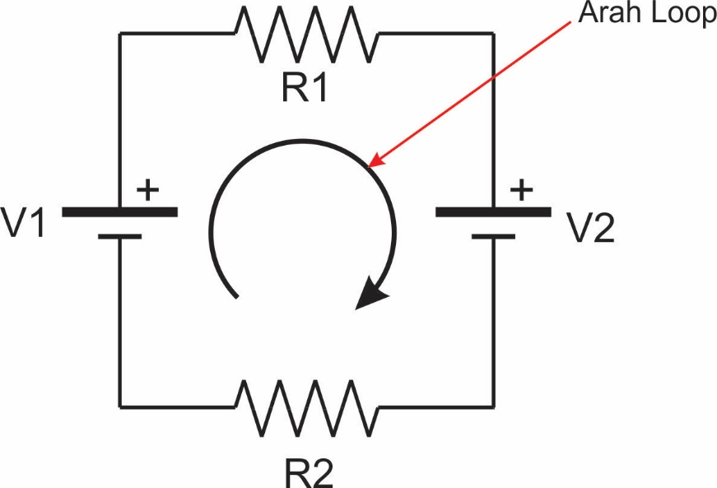

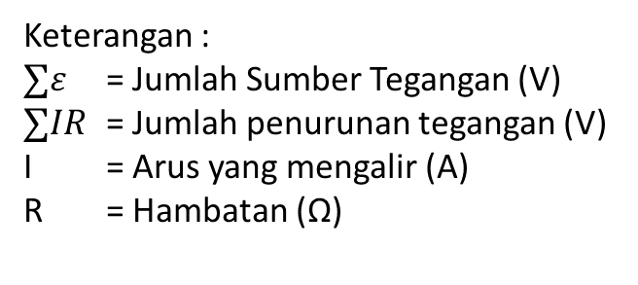
HUKUM KIRCHOFF II
Hukum Kirchoff 2 berbunyi:
Jumlah aljabar beda potensial (tegangan) pada suatu rangkaian tertutup adalah sama dengan nol
Disebut Juga
Hukum Arus Kirchoff
(Kirchoff Current Law)
$$∑ε+∑IR=0$$
Keterangan :
$∑ε$ = Jumlah Sumber Tegangan (V)
$∑IR$ = Jumlah penurunan tegangan (V)
I = Arus yang mengalir (A)
R = Hambatan (Ω)
Notes:
Setelah penjelasan materi diberikan latihan soal yang agak banyak, siswa diminta maju mengerjakan
Latihan soal dapat diberikan dengan memberi nilai resistor sesuai dengan nomer absen agar setiap individu berbeda

Slide 19
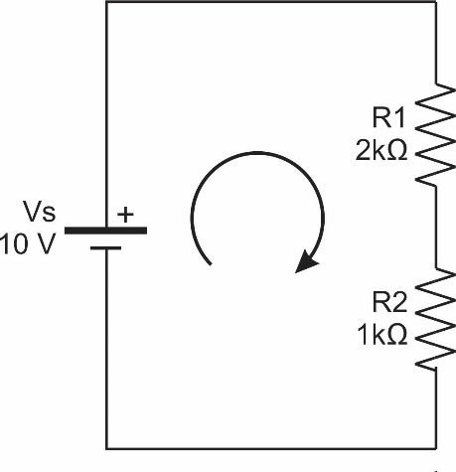
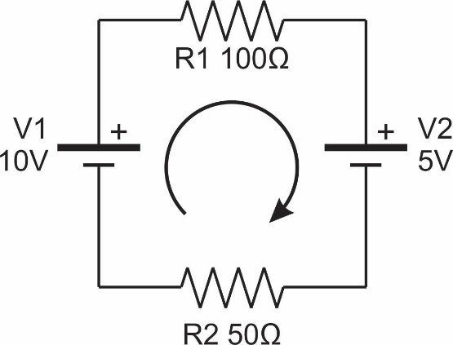
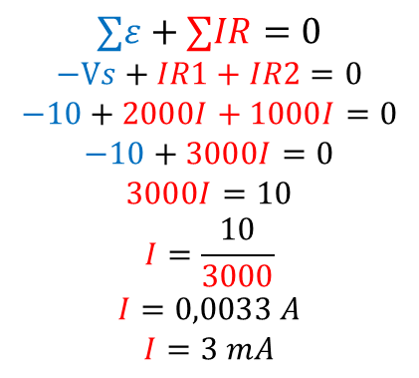
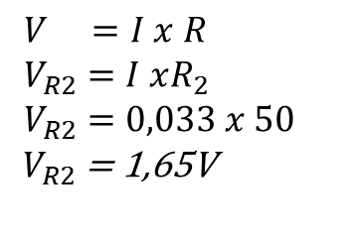
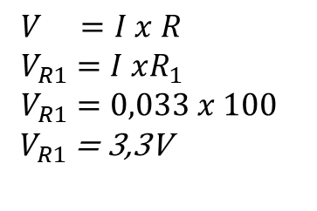
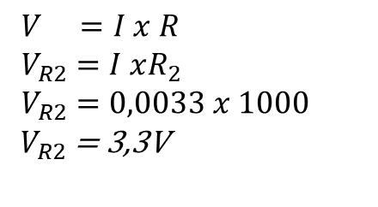
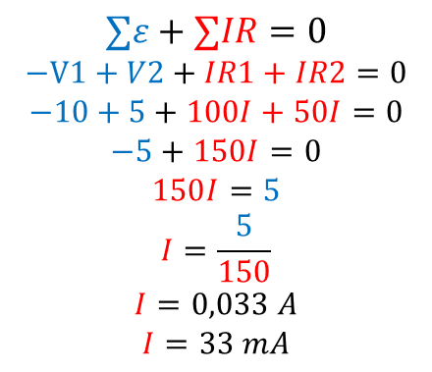
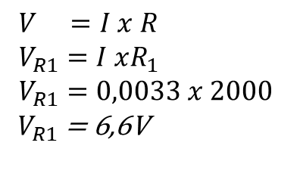
Contoh Permasalahan Hukum Kirchoff II
1. Tentukanlah arah dan besar arus yang mengalir serta besar tegangan pada R1 dan R2
2. Tentukanlah arah dan besar arus yang mengalir serta besar tegangan pada R1 dan R2
Jawab :
a. Menentukan Arus
Jawab :
a. Menentukan Arus
$$∑ε+∑IR=0$$
$$−V1+V2+IR1+IR2=0$$
$$−10+5+100I+50I=0$$
$$−5+150I=0$$
$$150I=5$$
$$I=\frac{5}{150}$$
$$I=0,033 A$$
$$I=33 mA$$
$$∑ε+∑IR=0$$
$$−Vs+IR1+IR2=0$$
$$−10+2000I+1000I=0$$
$$−10+3000I=0$$
$$3000I=10$$
$$I=\frac{10}{3000}$$
$$I=0,0033 A$$
$$I=3 mA$$
b. Menentukan VR1
c. Menentukan VR2
b. Menentukan VR1
c. Menentukan VR2
$V =I x R$
$V_{R1}=I xR_{1}$
$V_{R1}=0,033 x 100$
${ V}_{R1}$ = 3,3V
$V =I x R$
$V_{R2}=I xR_{2}$
$V_{R2}=0,033 x 50$
${ V}_{R2}$ = 1,65V
$V =I x R$
$V_{R1}=I xR_{1}$
$V_{R1}=0,0033 x 2000$
${ V}_{R1}$ = 6,6V
$V =I x R$
$V_{R2}=I xR_{2}$
$V_{R2}=0,0033 x 1000$
${ V}_{R2}$ = 3,3V
Notes:
Setelah penjelasan materi diberikan latihan soal yang agak banyak, siswa diminta maju mengerjakan
Latihan soal dapat diberikan dengan memberi nilai resistor sesuai dengan nomer absen agar setiap individu berbeda

Slide 20
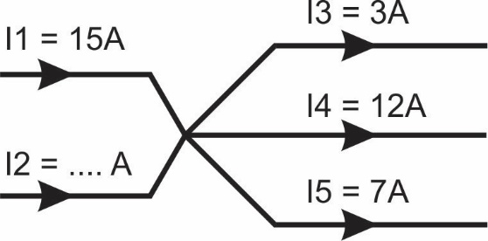
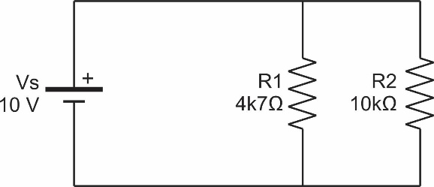
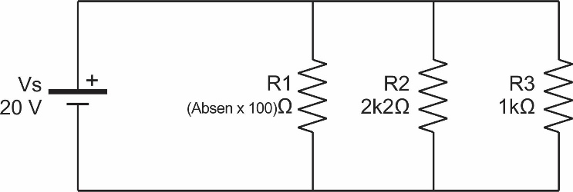
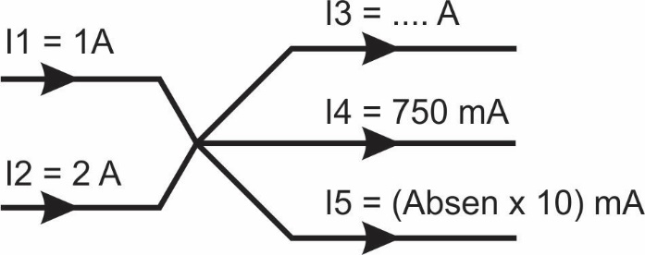
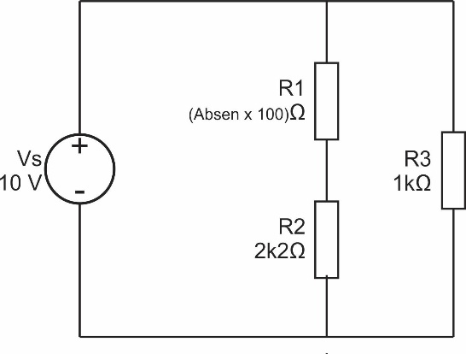
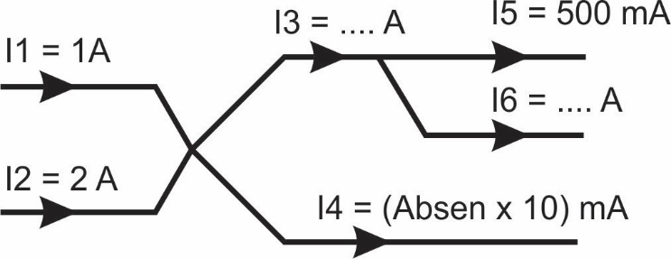
Soal Latihan Hukum Kirchoff I
B. Tentukanlah nilai arus yang mengalir berdasarkan gambar rangkaian dan buktikanlah melalui simulasi di Aplikasi Android EveryCircuit
A. Tentukanlah nilai arus berdasarkan gambar dibawah ini
1. Tentukan nilai Is, I1 dan I2
1.
2. Tentukan nilai Is, I1, I2, dan I3
2.
3. Tentukan nilai Is, I1, I2, dan I3
3.
Notes:
Setelah penjelasan materi diberikan latihan soal yang agak banyak, siswa diminta maju mengerjakan
Latihan soal dapat diberikan dengan memberi nilai resistor sesuai dengan nomer absen agar setiap individu berbeda

Slide 21
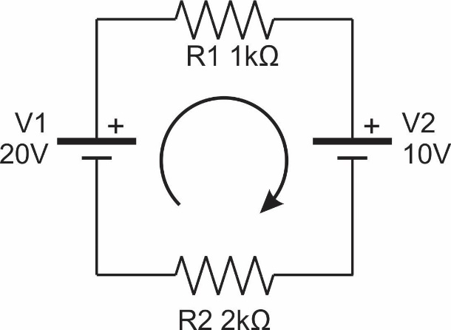
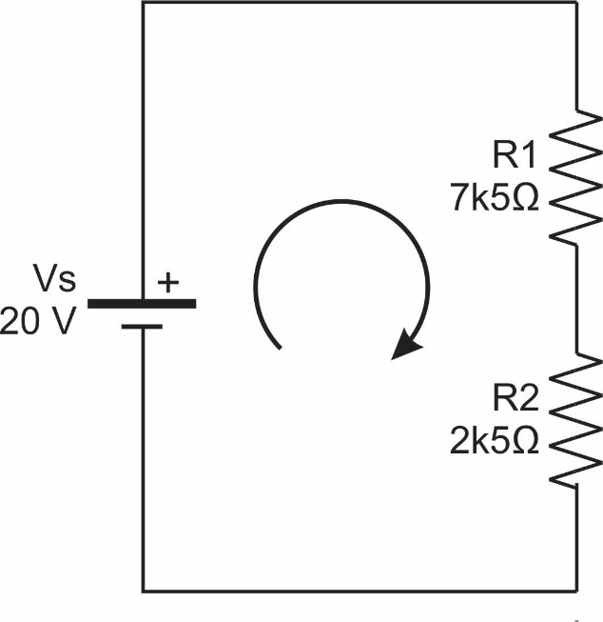
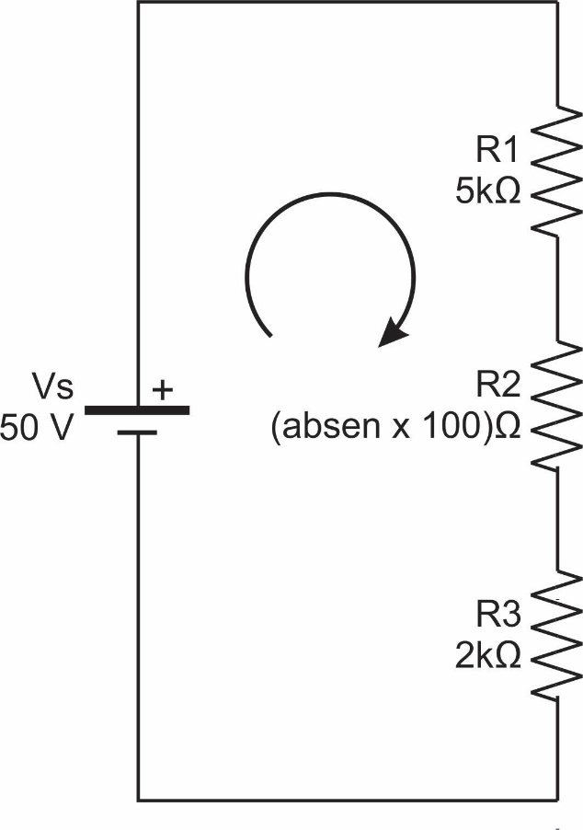
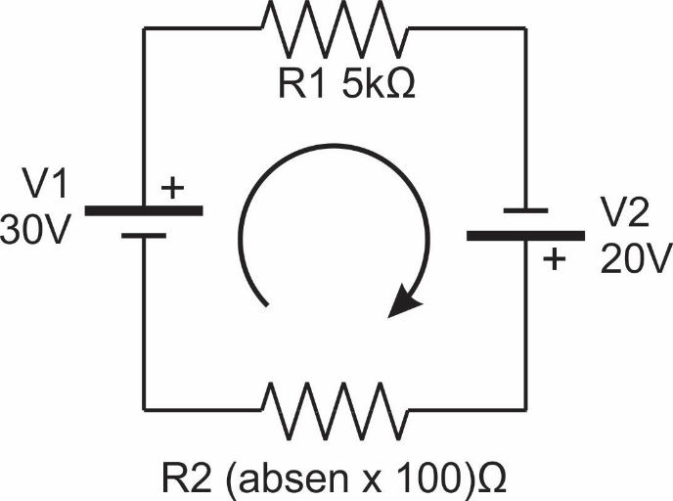
Soal Latihan Hukum Kirchoff II
Tentukanlah nilai arus tegangan yang mengalir dan buktikanlah melalui simulasi di Aplikasi Android EveryCircuit
3. Tentukanlah besar arus yang mengalir serta besar tegangan R1 dan R2 rangkaian berikut
4. Tentukanlah besar arus yang mengalir serta besar tegangan R1, R2 dan R3.
1. Tentukanlah besar arus yang mengalir serta besar tegangan R1 dan R2 rangkaian berikut
2. Tentukanlah besar arus yang mengalir serta besar tegangan R1 dan R2 rangkaian berikut
Notes:
Setelah penjelasan materi diberikan latihan soal yang agak banyak, siswa diminta maju mengerjakan
Latihan soal dapat diberikan dengan memberi nilai resistor sesuai dengan nomer absen agar setiap individu berbeda

Slide 22
TERIMA KASIH

